Slide 1
Материалы к правительственному часу
«О мониторинге цен (тарифов) на электрическую и тепловую энергию, а также в сфере деятельности организаций коммунального комплекса»
Совет Федерации Федерального Собрания Российской Федерации
Руководитель ФСТ России
С.Г. Новиков
г. Москва
21 сентября 2011 г.

Slide 2
Коммунальные услуги

Slide 3
Мониторинг изменения платы граждан за коммунальные услуги
Март 2010 года – 432 муниципальных образования с максимальным ростом платы граждан выше 125%.
Июль 2010 года – превышений уровня 125% не зафиксировано.
Федеральный закон от 27.07.2010 №237-ФЗ «О внесении изменений в жилищный кодекс Российской Федерации и отдельные законодательные акты Российской Федерации»
Передача полномочий по установлению тарифов на товары и услуги организаций коммунального комплекса органам исполнительной власти субъектов Российской Федерации;
Передача субъектам Российской Федерации полномочий по определению нормативов потребления коммунальных услуг;
Создание государственной информационной системы, обеспечивающей оперативный сбор и обработку информации об устанавливаемых тарифах организаций коммунального комплекса и нормативах потребления коммунальных услуг;
Закрепление обязанности по предоставлению необходимой информации и материалов по вопросам установления, изменения и применения тарифов и надбавок, а также информации по вопросам платы граждан за коммунальные услуги в федеральный орган исполнительной власти, уполномоченный на осуществление государственного регулирования тарифов на коммунальные услуги (орган регулирования субъекта Российской Федерации), а также установление ответственности органов исполнительной власти субъектов Российской Федерации и органов местного самоуправления за непредставление информации;
Передача полномочий по принятию подзаконных актов в жилищной сфере на уровень Правительства Российской Федерации, в том числе по утверждению новой редакции правил предоставления коммунальных услуг.
1

Slide 4
Мониторинг изменения платы граждан за
коммунальные услуги (продолжение)
По данным мониторинга за 2011 год превышения 115% уровня роста платы граждан не зафиксировано.
2

Slide 5
Системные изменения нормативной правовой базы
в сфере жилищно-коммунального комплекса
В настоящее время оперативно реализуется ряд мер системного характера, направленных на урегулирование отношений в сфере жилищно-коммунального комплекса, в том числе:
1.
Разработка нормативных правовых актов во исполнение Федерального закона
от 27.07.2010 № 190-ФЗ «О теплоснабжении»
Основы ценообразования в сфере теплоснабжения
(внесены в Правительство Российской Федерации)
отв. - Минэкономразвития России
Правила организации теплоснабжения (на стадии согласования)
отв. - Минрегион России
Правила подключения к системам теплоснабжения
(на стадии согласования)
Требования к схемам теплоснабжения, порядок их разработки
(внесены в Правительство Российской Федерации и направлены на доработку)
Методические указания по расчету тарифов в сфере теплоснабжения
(будут утверждены после утверждения основ ценообразования)
отв. - ФСТ России
Стандарты раскрытия информации теплоснабжающими организациями
и органами регулирования
(будут утверждены после утверждения основ ценообразования)
2.
Разработка поправок к принятому в первом чтении законопроекту № 484225-5 «О водоснабжении и канализовании»
отв. - Минрегион России
3.
Вступление в силу «новых» правил предоставления коммунальных услуг, утвержденных постановлением Правительства Российской Федерации от 06.05.2011 № 354
(возможен перенос сроков вступления в силу на 2012 год)
отв. - Минрегион России
3

Slide 6
Программы комплексного развития систем коммунальной
инфраструктуры
Федеральный закон от 30.12.2004 № 210-ФЗ
«Об основах регулирования тарифов организаций коммунального комплекса»:
Программа комплексного развития систем коммунальной инфраструктуры
муниципального образования - программа строительства и (или) модернизации
систем коммунальной инфраструктуры и объектов, используемых для утилизации твердых бытовых отходов, которая обеспечивает развитие этих систем и объектов в соответствии с потребностями жилищного и промышленного строительства, повышение качества производимых для потребителей товаров, улучшение экологической ситуации.
Необходимо утверждение программ комплексного развития систем коммунальной инфраструктуры в муниципальных образованиях, иначе, в отсутствие долгосрочных инвестиционных программ, эффективность долгосрочного тарифного регулирования невозможна.
4

Slide 7
Электроэнергетика

Slide 8
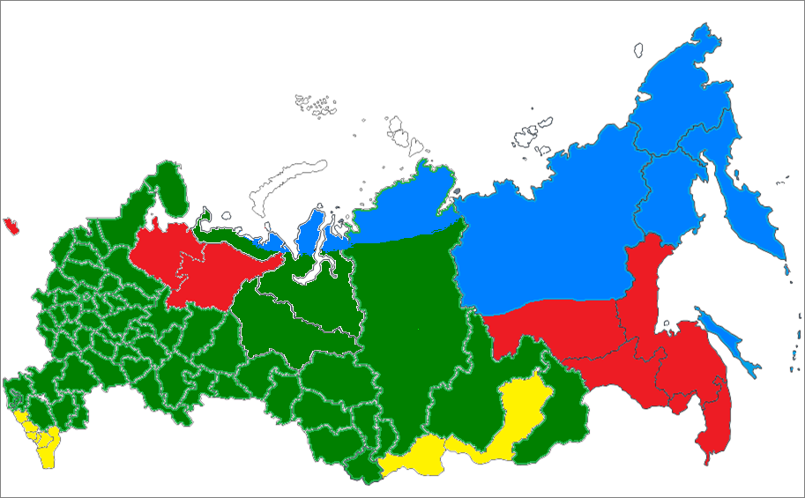
Разделение территорий Российской Федерации по принципам регулирования
неценовые зоны оптового рынка электрической энергии (мощности)
территориально изолированные системы
ценовые зоны оптового рынка электрической энергии (мощности)
части ценовых зон оптового рынка, в которых устанавливаются особенности функционирования рынков
5

Slide 9
Исполнение поручений Президента, Правительства Российской Федерации по снижению ценовой нагрузки для потребителей электроэнергии и прозрачности ценообразования на розничных рынках
Название | Эффект, млрд. руб. | Исполнители
Не применение в 2011 году индексации цен на мощность, определенных по итогам конкурентного отбора мощности, и максимальной цены на мощность («price cap») | 11,25 | Постановление Правительства Российской Федерации
Цены на мощность «вынужденных» для поставщиков 1 и 2 ценовых зон оптового рынка | 8,45 | Постановление Правительства Российской Федерации, ФСТ России
Пересмотр тарифного решения по ОАО «ФСК ЕЭС», в том числе: за счет перераспределения НВВ в долгосрочном периоде регулирования - за счет оплаты потерь | 10,44 4,5 5,94 | ФСТ России
Снижение целевых инвестиционных средств АЭС и ГЭС, учитываемых в составляющей цены на мощность в 2011 году | 17,40 | Минэнерго России, ФСТ России, ОАО «Концерн Росэнергоатом»
Снижение индикативных цен на электрическую энергию и мощность, поставляемую в ценовых зонах оптового рынка для покупателей - субъектов оптового рынка электрической энергии (мощности), в целях обеспечения потребления электрической энергии населением и приравненных к нему категорий потребителей | 1 ЦЗ - 1,1% 2 ЦЗ – 5,0% | ФСТ России
Пересмотр тарифных решений по сетевым организациям и гарантирующим поставщикам (не более 15% к уровню 2010 года) | 71,05 | Органы исполнительной власти субъектов Российской Федерации, ФСТ России
Разработка и внедрение «Ценового калькулятора» |  | ФСТ России
6

Slide 10
Прогнозный рост цен (тарифов) на электрическую энергию (мощность) в среднем по субъектам Российской Федерации в 2011г. по итогам исполнения постановления Правительства от 27.12.2011г. №1172
Субъект РФ | Рост до ПП №1172, в % | Рост по итогам ПП 1172, в %
Белгородская область | 107,5 | 105,1
Брянская область | 106,8 | 105,5
Владимирская область | 119,4 | 107,4
Воронежская область | 118,7 | 105,9
Ивановская область | 113,9 | 108,6
Калужская область | 122,3 | 111,0
Костромская область | 115,4 | 109,4
Курская область | 133,1 | 113,2
Липецкая область | 104,9 | 104,7
Московская область | 99,1 | 96,9
Орловская область | 133,5 | 130,5
Рязанская область | 117,6 | 110,3
Смоленская область | 110,4 | 111,5
Тамбовская область | 116,0 | 109,9
Тверская область | 120,5 | 118,2
Тульская область | 109,3 | 103,4
Ярославская область | 119,2 | 106,3
г.Москва | 122,3 | 116,4
Республика Карелия | 117,7 | 109,0
Республика Коми | 104,6 | 104,6
Архангельская область | 116,1 | 105,9
Вологодская область | 109,0 | 105,3
Калининградская область | 112,8 | 109,5
Ленинградская область | 114,4 | 113,2
Мурманская область | 121,5 | 112,3
Новгородская область | 123,7 | 108,9
Псковская область | 119,2 | 111,8
г.Санкт-Петербург | 117,8 | 112,9
Республика Дагестан | 108,4 | 106,7
Республика Ингушетия | 107,8 | 106,9
Кабардино-Балкарская республика | 114,3 | 112,0
Карачаево-Черкесская республика | 109,7 | 109,5
Республика Северная Осетия-Алания | 119,1 | 119,1
Чеченская республика | 70,4 | 112,0
Ставропольский край | 117,7 | 109,4
Республика Калмыкия | 100,2 | 107,4
Краснодарский край, Республика Адыгея | 118,5 | 109,5
Субъект РФ | Рост до ПП №1172, в % | Рост по итогам ПП 1172, в %
Астраханская область | 127,2 | 112,3
Волгоградская область | 105,0 | 102,6
Ростовская область | 119,2 | 107,3
Республика Башкортостан | 116,6 | 114,6
Республика Марий Эл | 117,2 | 104,6
Республика Мордовия | 123,1 | 111,1
Удмуртская республика | 119,2 | 111,6
Чувашская республика | 113,1 | 113,7
Кировская область | 114,8 | 110,8
Нижегородская область | 117,2 | 113,8
Оренбургская область | 100,9 | 97,0
Пензенская область | 123,4 | 116,3
Пермский край | 129,1 | 104,7
Самарская область | 115,5 | 110,8
Саратовская область | 119,5 | 113,2
Ульяновская область | 121,9 | 115,1
Республика Татарстан | 108,2 | 109,7
Курганская область | 123,8 | 110,2
Свердловская область | 117,8 | 112,7
Тюменская область | 127,6 | 122,4
Челябинская область | 104,3 | 95,9
Республика Алтай | 103,5 | 101,6
Республика Бурятия | 98,5 | 94,4
Республика Тыва | 116,1 | 100,0
Республика Хакасия | 119,0 | 108,8
Алтайский край | 106,0 | 105,6
Красноярский край | 116,4 | 106,0
Кемеровская область | 110,1 | 104,3
Новосибирская область | 99,5 | 92,5
Омская область | 106,6 | 97,4
Томская область | 105,3 | 96,4
Иркутская область | 123,0 | 117,7
Забайкальский край | 109,2 | 108,9
Республика Саха (Якутия) | 112,5 | 111,6
Приморский край | 117,3 | 113,0
Хабаровский край | 102,6 | 93,6
Амурская область | 119,8 | 106,6
Еврейская автономная область | 115,1 | 111,0
ИТОГО по Российской Федерации | 114,0 | 108,9
7

Slide 11
Формирование цены поставки электрической энергии и мощности на оптовом рынке в 2012 году
Необходимо определить позицию относительно изменения составляющих цены на оптовом рынке:
сохранение рыночной цены на мощность генераторов (используемую при подведении результатов КОМа) на уровне 2011 года
сохранение регулируемых тарифов поставщиков по договорам поставки на уровне 2011 года
сохранение тарифов «вынужденных» и «самых дорогих» генераторов на уровне 2011 года
сохранение прайс-кэп в ЗСП Сибири, что позволит снизить стоимость для потребителей на 2,3 млрд.руб. (или 1,2 % от конечной цены)
не устанавливать инвестиционную надбавку для АЭС, ГЭС
сохранить установление надбавки на безопасность АЭС
сохранить обязательства по ДПМ на условиях, определенных Правительством Российской Федерации
Ценовые показатели на РСВ определяются на рыночных условиях, с учетом повышения стоимости топлива.
Индикативные цены по регулируемым договорам пересматриваются в части изменения состава генерирующих объектов.
Индексация тарифов на услуги системного оператора и коммерческого оператора (ОАО «АТС») на 6% с 1 января 2012г.
Для реализации будут приняты постановления Правительства РФ по внесению изменений в Правила оптового рынка.
8

Slide 12
Среднесрочные и долгосрочные задачи по модернизации оптового и розничного рынков электрической энергии и мощности
Принятие постановления Правительства Российской Федерации «Об утверждении порядка определения и применения гарантирующими поставщиками нерегулируемых цен на электрическую энергию и мощность»
Модификация правил оптового рынка
Изменения правил розничного рынка
Проработка инструментов оптового рынка для реализации задач
развития (не только за счет механизмов ДПМ и для строительства
новой генерации, но и…)
Проведение корректировки тарифообразования на услуги по
передаче электроэнергии – «перезапуск» RAB
9

Slide 13
Инвестиционные программы распределительного сетевого комплекса (планирование и исполнение инвестиционных программ филиалами ОАО "Холдинг МРСК«)
Субъект РФ | 2010г. |  | 2011г. | рост к факту
 | факт финансирования (тыс. руб.) | факт ввода (тыс. руб.) | план (тыс.руб.) | финансирования | ввода
Ростовэнерго | 1 190 449,0 | 473 700,0 | 3 268 019,0 | 275% | 690%
Смоленскэнерго | 491 146,0 | 327 598,8 | 1 600 000,0 | 326% | 488%
Ставропольэнерго | 763 359,7 | 535 525,1 | 1 906 000,0 | 250% | 356%
Тамбовэнерго | 215 259,0 | 255 869,0 | 902 194,0 | 419% | 353%
Тулаэнерго | 2 613 894,5 | 1 571 334,6 | 4 243 367,0 | 162% | 270%
Костромаэнерго | 367 095,0 | 302 185,0 | 814 711,9 | 222% | 270%
Воронежэнерго | 1 090 242,3 | 882 860,2 | 2 180 035,0 | 200% | 247%
Читаэнерго | 579 318,0 | 409 261,0 | 955 182,0 | 165% | 233%
Нижновэнерго | 1 848 127,0 | 1 309 637,0 | 3 047 109,0 | 165% | 233%
Омскэнерго | 975 725,0 | 860 260,0 | 1 999 360,0 | 205% | 232%
Саратовские РС | 1 006 404,0 | 866 557,6 | 1 926 332,9 | 191% | 222%
ОАО "Тюменьэнерго" | 6 274 035,8 | 6 846 485,5 | 15 133 169,0 | 241% | 221%
Ульяновские РС | 241 879,8 | 224 319,9 | 493 241,0 | 204% | 220%
Владимирэнерго | 995 876,0 | 772 074,0 | 1 500 000,0 | 151% | 194%
Хакасэнерго | 303 415,7 | 251 161,5 | 485 000,0 | 160% | 193%
Ивэнерго | 187 073,6 | 151 001,4 | 290 419,0 | 155% | 192%
Пермэнерго | 2 696 642,8 | 2 689 358,2 | 5 036 546,9 | 187% | 187%
Челябэнерго | 857 937,3 | 1 082 058,6 | 1 969 275,0 | 230% | 182%
Мариэнерго | 177 146,0 | 167 826,0 | 300 000,0 | 169% | 179%
Кировэнерго | 409 035,0 | 323 411,0 | 557 951,0 | 136% | 173%
Свердловэнерго | 1 372 572,2 | 1 502 074,0 | 2 588 203,1 | 189% | 172%
Псковская область | 474 846,6 | 486 348,1 | 829 138,0 | 175% | 170%
Чувашэнерго | 303 366,1 | 284 524,8 | 459 453,4 | 151% | 161%
Брянскэнерго | 454 517,0 | 527 950,0 | 719 628,0 | 158% | 136%
Орелэнерго | 272 186,0 | 353 703,0 | 454 948,0 | 167% | 129%
Самарские РС | 850 295,7 | 1 314 732,4 | 1 495 105,1 | 176% | 114%
10

Slide 14
Электроэнергетика Российской Федерации
Инвестиционные программы распределительного сетевого комплекса (продолжение)
Необходимость снижения тарифов
в 2011 году
Увеличение величины «сглаживания»
НВВ РСК на 2011 год
Существенный рост тарифов
с 2012 года
Инвестиционные программы должны быть скорректированы с учетом мер по их оптимизации!
11

Slide 15
«Перезагрузка» долгосрочных тарифных решений по электросетевому комплексу
Установление регулирующими органами единых (котловых)
тарифов на уровне 2011 года
> 01.01.2012
Корректировка долгосрочных инвестиционных программ с учетом оптимизации по стоимости, структуре источников финансирования, а также соответствия с программой перспективного развития субъекта РФ
> 01.03.2012
Регулирующими органами корректируются долгосрочные параметры регулирования и согласовываются с ФСТ России
> 01.04.2012
Принятие новых тарифных решений со сроком вступления в силу с 01.07.2012г.
01.07.2012
Для реализации будет принято постановление Правительства Российской Федерации
12

Slide 16
Контрольная деятельность ФСТ России
Проверено более 11 тысяч тарифных решений органов исполнительной власти субъектов Российской Федерации в области государственного регулирования тарифов.
Направлено 3166 требований о приведении решений в соответствие с законодательством Российской Федерации в области государственного регулирования тарифов.
С 01.01.11 по 21.09.11г. ФСТ России было возбуждено 45 дел о привлечении к административной ответственности.
Вынесено 11 постановлений о наложении штрафов.
Постановлением Таганского районного суда назначено наказание в виде шестимесячной дисквалификации руководителю органа исполнительной власти субъекта Российской Федерации в области государственного регулирования тарифов.
13

Slide 17
Региональные органы регулирования
В течении 2009-2010 гг. значительно увеличились полномочия органов исполнительной власти субъектов Российской Федерации в связи с:
●вступлением в силу Федеральных законов от 27.07.10 г. № 237-ФЗ «О внесении изменений в Жилищный кодекс Российской Федерации и отдельные законодательные акты Российской Федерации» и от 27.07.10г. № 190-ФЗ «О теплоснабжении».
●утверждением стандартов раскрытия информации организациями коммунального комплекса и субъектами естественных монополий.
●ростом количества запрашиваемой и обрабатываемой информации.
Проблемы:
Численность - от 8-9 человек до 66 человек.
Кадры – текучесть, квалификация (Поручение Президента Российской Федерации Д.А. Медведева от 18.03.11г. №ПР-716ГС п. 2.г).
Оснащенность –
100% подключение регулируемых организаций к Единой информационной аналитической системе (ЕИАС) ФСТ России осуществлено только в 4 субъектах Российской Федерации (Ростовская, Тульская, Ульяновская области и г. Санкт-Петербург).
14

Slide 18
ФГИС ЕИАС ФСТ России
2011, основные показатели
Количество мониторингов, проводимых Службой при помощи Системы | 120
Количество шаблонов (электронных документов), поступающих в Систему для расчета тарифов и контроля | 270 тыс.
Количество показателей, обрабатываемых по всем мониторингам | 547.5 млн
Количество внешних пользователей, использующих Систему | 12
 | факт | план
Количество регионов, использующих или внедряющих полную версию регионального сегмента ЕИАС ФСТ России | 40 | 83
Количество регулируемых организаций, подключенных к ЕИАС ФСТ России | 11 500 | более 30 000
Поручение Президента Российской Федерации Д.А. Медведева от 18.03.11г. № Пр-716ГС п. 2в субъектами Российской Федерации не выполнено.
.
15

Slide 19
Федеральный закон о закупках отдельными видами юридических лиц N223-ФЗ
устанавливает основные принципы и требования к информационной открытости
Ключевые | положения | Правоприменение
Субъектный состав | Закон регламентирует закупки в т.ч.: с 01.01.2012 субъектами естественных монополий, регулируемыми организациями, в сфере электроснабжения, газоснабжения, теплоснабжения, водоснабжения, водоотведения, очистки сточных вод, утилизации (захоронения) твердых бытовых отходов с 01.01.2013 указанными регулируемыми субъектами с выручкой от регулируемой деятельности < 10% от общей выручки за 2011 год, а также дочерними и зависимыми обществами, указанных регулируемых субъектов, с долей более 50% | Регламентация закупок с учетом корпоративного законодательства: утверждение Положения коллегиальным органом Заказчика с учетом отраслевых особенностей, масштабов деятельности управленческой структуры (ДЗО, ЗО)
Основные принципы | информационная открытость закупки равноправие, справедливость, отсутствие дискриминации и необоснованных ограничений конкуренции по отношению к участникам закупки; целевое и экономически эффективное расходование денежных средств и реализация мер, направленных на сокращение издержек заказчика; отсутствие ограничения допуска к участию в закупке путем установления неизмеряемых требований к участникам закупки | Публикация документации о закупках на официальных сайтах Право заказчиков устанавливать измеряемые квалификационные требования к участникам , которые должны предъявляться в равной степени, без дискриминации Выбор способа закупки с учетом специфики деятельности для достижения эффективности закупки, (в т.ч. с учетом стоимости владения и срока службы)
Контроль | Контроль за соблюдением требований Закона осуществляется в порядке, установленном законодательством Российской Федерации | исходя из полномочий ФОИВ в части тарифной политики – с учетом тарифной методологии
16

Slide 20
Калькуляторы
1. В мае 2011 года на сайте ФСТ России заработал «Ценовой калькулятор», позволяющий рассчитать цены (тарифы) за приобретаемую энергию (мощность) для конечных потребителей по договорам энергоснабжения (купли-продажи) – www.fstrf.ru/calc
2. В настоящее время ФСТ России проводится работа по созданию калькулятора, позволяющего рассчитать стоимость платы за коммунальные услуги с учетом условий проживания, поставщиков, оказывающих коммунальные услуги, установленных тарифов и нормативов потребления.
Расчет будет производиться автоматически на основании тарифов, установленных для соответствующих РСО, показаний индивидуальных приборов учета или установленных нормативах потребления коммунальных услуг. Ориентировочный срок запуска в эксплуатацию – ноябрь 2011 года
17

Slide 21
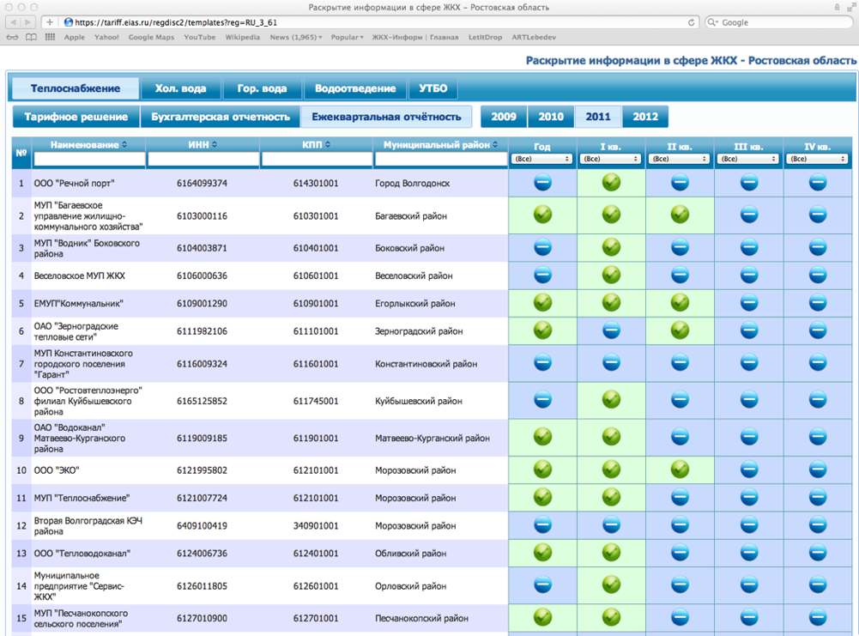
Стандарты раскрытия информации
18

Slide 22
Спасибо за внимание!

